Slide 1


2022
김재환 포트폴리오
TEL. 010-2854-1797
EMAIL. rlawoghsk4@naver.com
Gitgub. https://github.com/SSstupid?tab=repositories

Slide 2

김재환
2019. 5. 13
Education 2020. 2 안동대학교 전자공학과 졸업예정
Work Experiences
2017. 3 ~ 2019. 5 임베디드 연구실
…
2018. 1 ~ 12 ArmStrong - 뱀 로봇
2017. 3 ~ 12 Picot - 배관로봇
…
Project
2018. 11 ICT융합 공모전 협회장상(장려상)
2018. 12 캡스톤 디자인(최우수상)
2018. 06 캡스톤 디자인(장려상)
2017. 12 캡스톤 디자인(대상)
…
Award

Slide 3
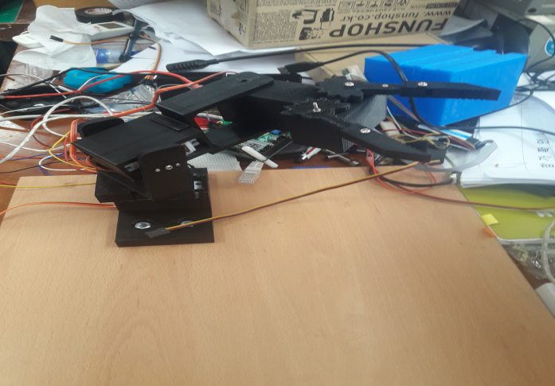
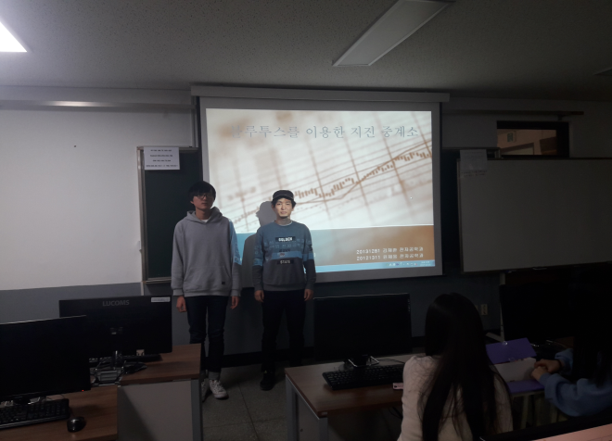
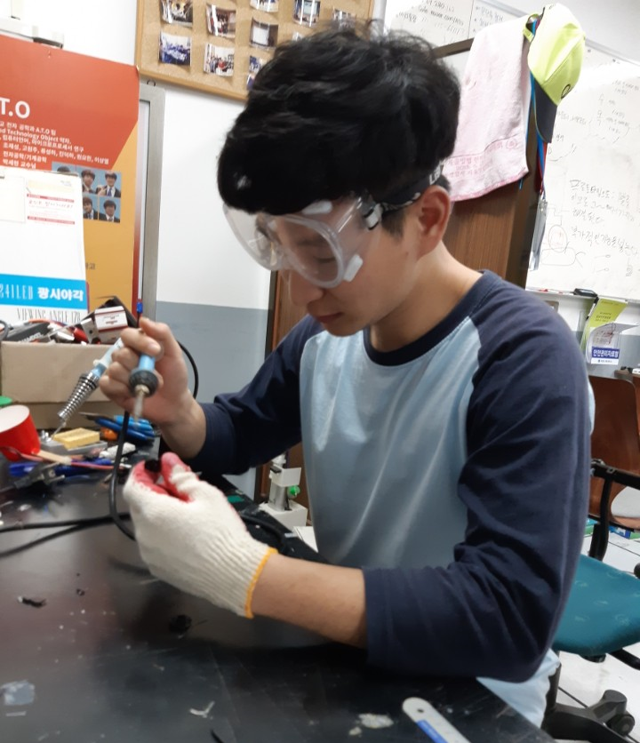
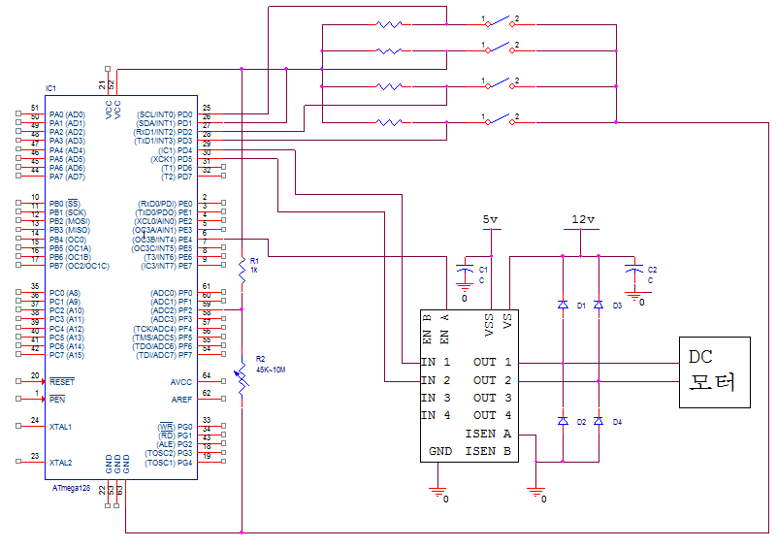

PART #1. 활동
임베디드 연구실

Slide 4
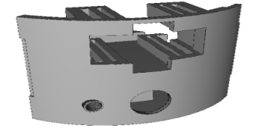
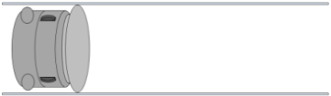
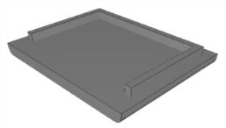
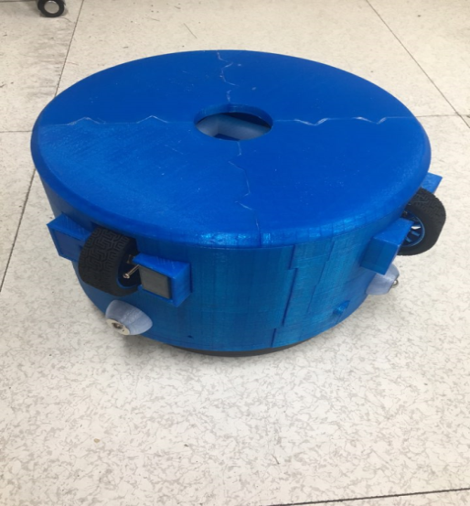

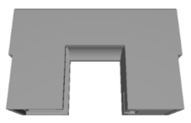
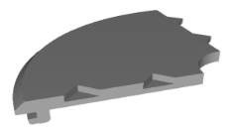
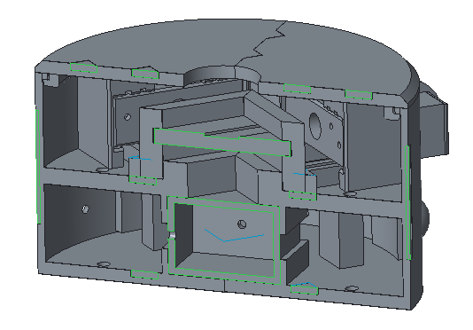
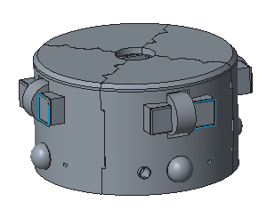
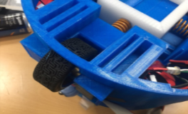
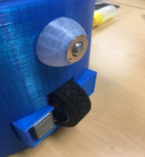
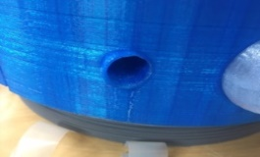
Picot
팀원: 김재환 외 5인
제작 기간 : 17.3 ~ 17.12
제작 목표 : 원통형 배관을 자유롭게 이동할 수 있는 지능형 청소 로봇을 이용하여 사람의 수고를 줄이고 웹을 통해 배관의 관리 상태를 시각적으로 보여줌으로 청결한 배관 상태를 유지 할 수 있다.
PART #2. 프로젝트
프로젝트명
Picot(Pipe Clean Robot)
▲ <3D 도면>
▲ <완성된 제품>

Slide 5
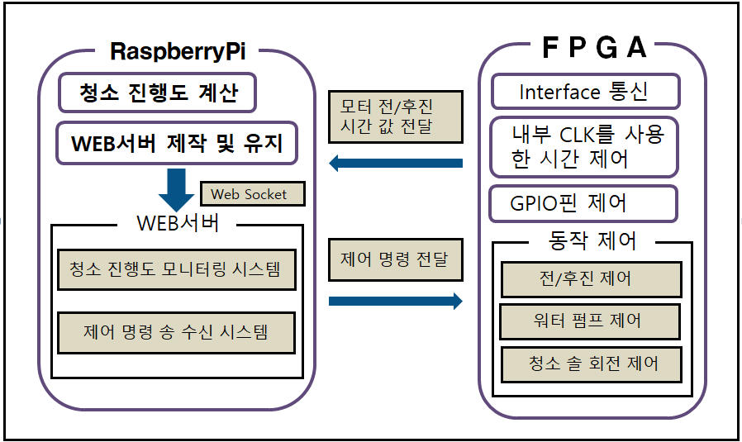
Picot
PART #2. 프로젝트
상세 정보
〮 MCU : FPGA, RaspberryPi3
〮 사용언어 : C, VHDL, HTML, JAVA
2. 주요기능
(1) Node.js를 사용한 웹 페이지 구현
(2) 라즈베리와 FPGA간 인터페이스
(3) 모터의 정밀 제어
프로젝트명
Picot(Pipe Clean Robot)
▲ 시스템 구성도

Slide 6
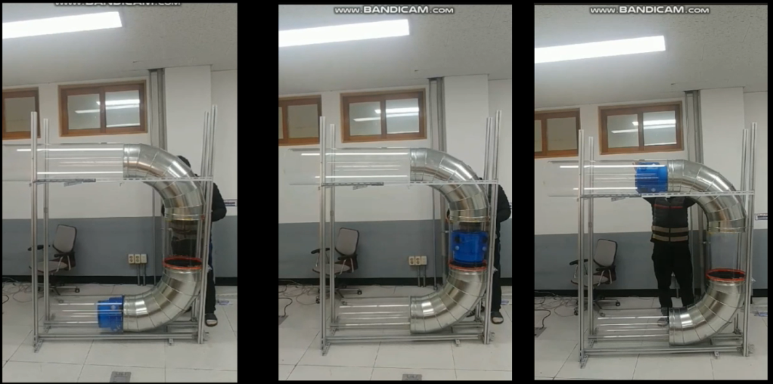
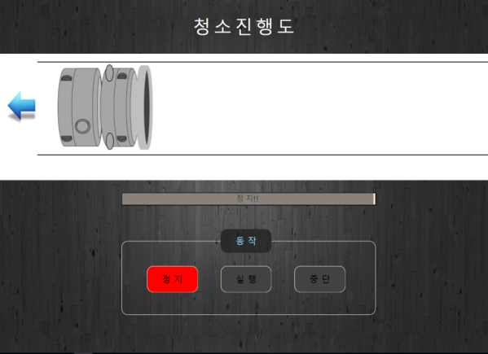
Picot
Picot이 배관의 직선주행과 곡선주행을 하는 모습이다.
주행과 동시에 워터펌프와 청소 솔(DC모터)를 가동하여 배관 내부 청소를 수행한다.
PART #2. 프로젝트
프로젝트명
Picot(Pipe Clean Robot)
▲ 배관을 따라 Picot이 이동하는 모습
배관의 길이, 청소 시간을 분석하여 청소 진행도를 가시적으로 나타낸다.
정지,실행,중단 3가지의 버튼이 있으며
현 작동상태를 나태는 Bar가 있다.
버튼을 클릭함으로 동작제어가 가능하다.
▲ WEB

Slide 7
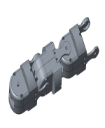
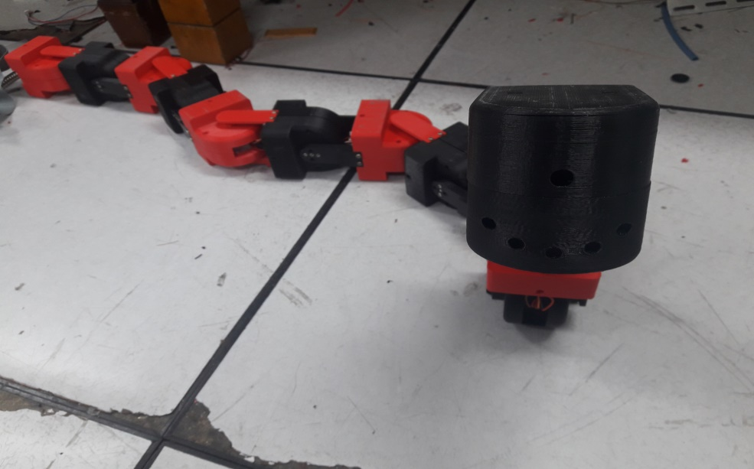
c
팀원: 김재환 외 5인
제작 기간 : 18.3 ~ 18.12
제작 목표 : 재난, 테러 등 위험구역에 투입되어 정찰 및 임무수행을 맡는다.
PART #2. 프로젝트
프로젝트명
ArmStrong

Slide 8
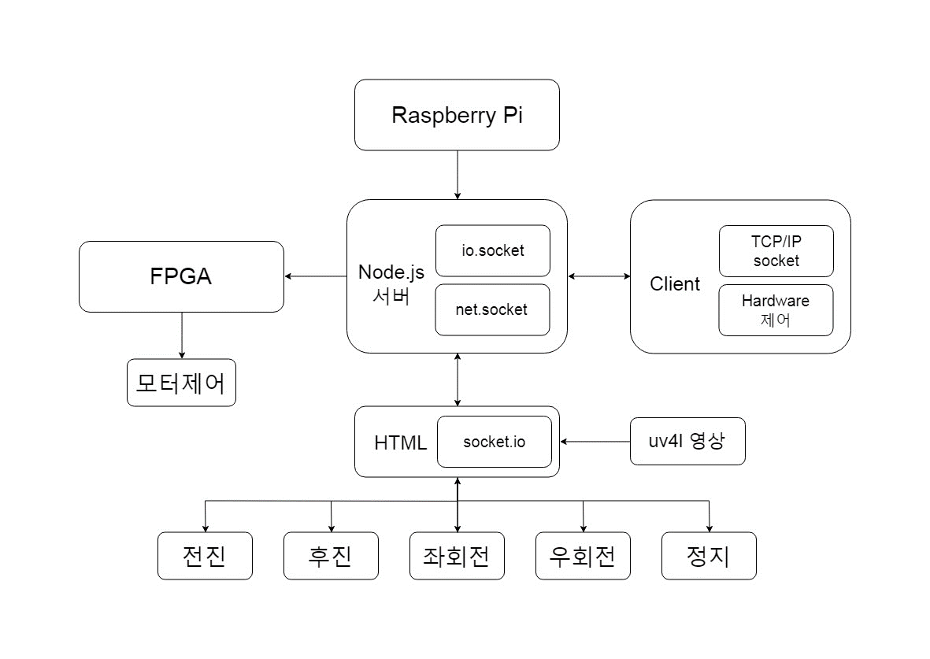
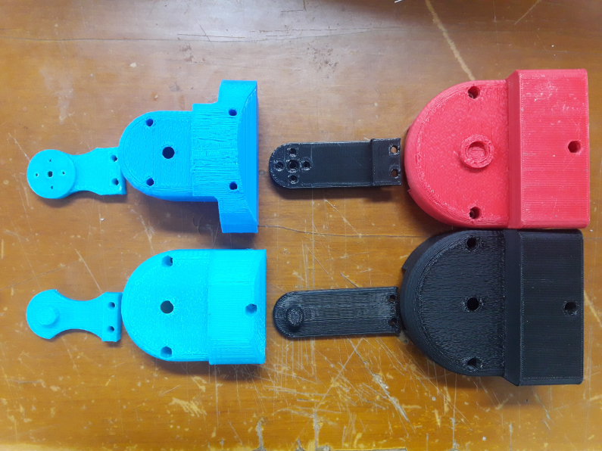
ArmStrong
상세 정보
〮 MCU : FPGA, RaspberryPi3
〮 사용언어 : C, VHDL, HTML, JAVA
2. 주요기능
(1) Node.js를 사용한 웹 페이지 구현
(2) 라즈베리와 FPGA간 인터페이스
(3) 모터의 정밀 제어
(4) GPS센서의 데이터 값 표시
PART #2. 프로젝트
프로젝트명
ArmStrong
▲ 시스템 구성도

Slide 9
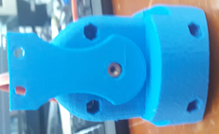
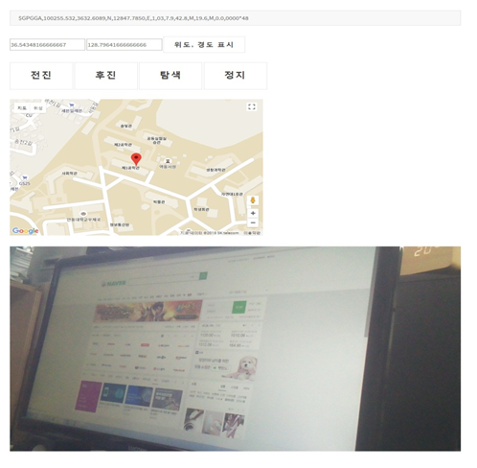
ArmStrong
PART #2. 프로젝트
뱀의 주기운동을 수치화하여 재현함으로 기동한다.
웹 페이지에서 센서 GPS의 값을 읽어 지도에 맵핑이 가능하다.
카메라로 시야를 확보할 수 있으며
전진,후진,탐색,정지 4가지 버튼으로 제어가 가능하다. 탐색버튼을 클릭 시 자동주행이 가능하다.
프로젝트명
ArmStrong
▲ WEB

Slide 10
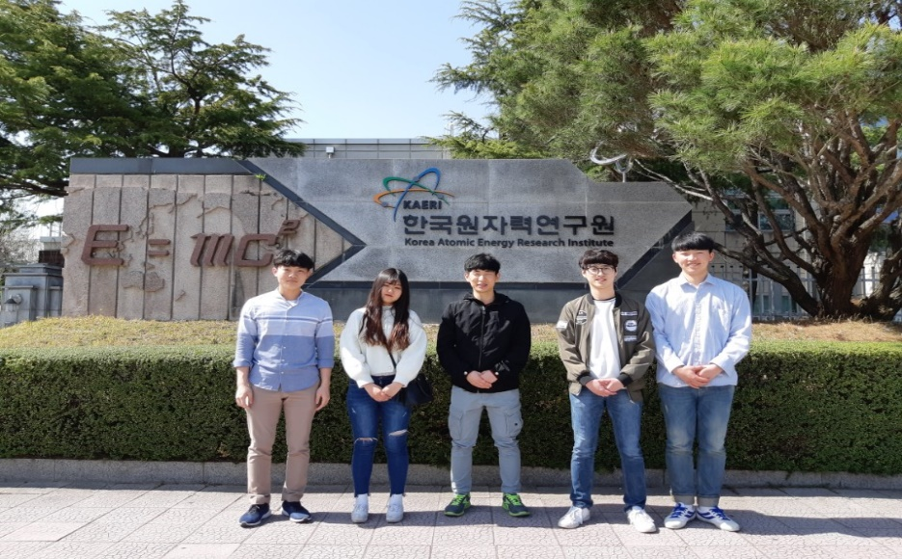
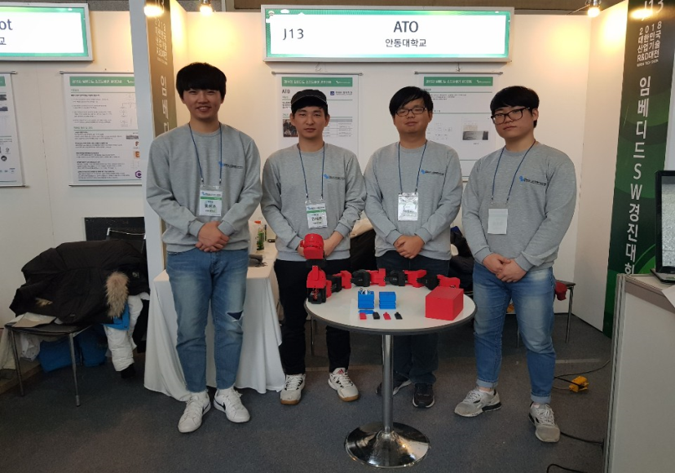
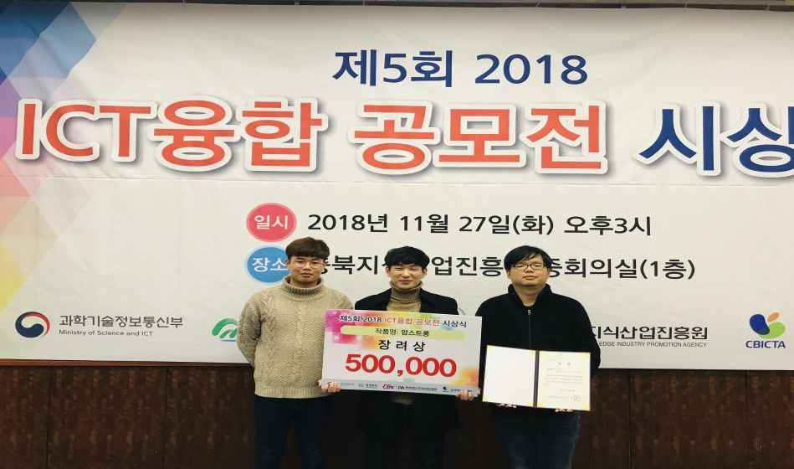
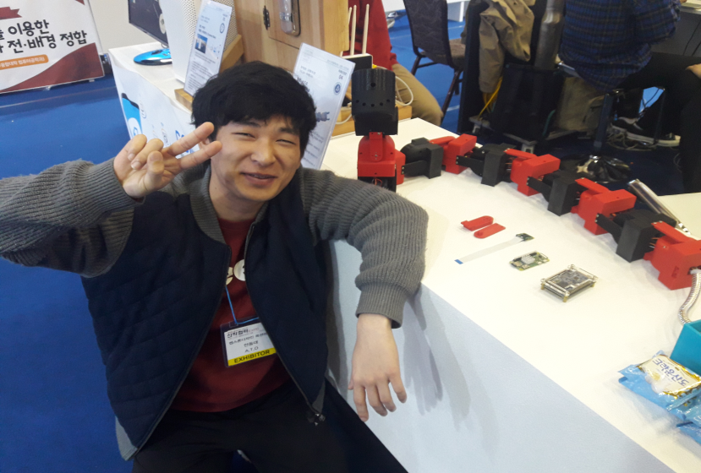
수상 및 활동기록
PART #3. 수상

Slide 11
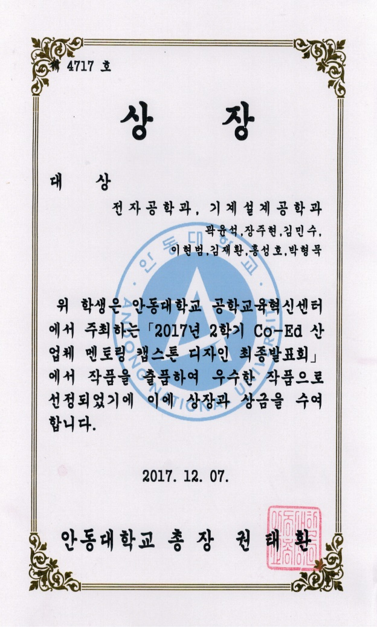
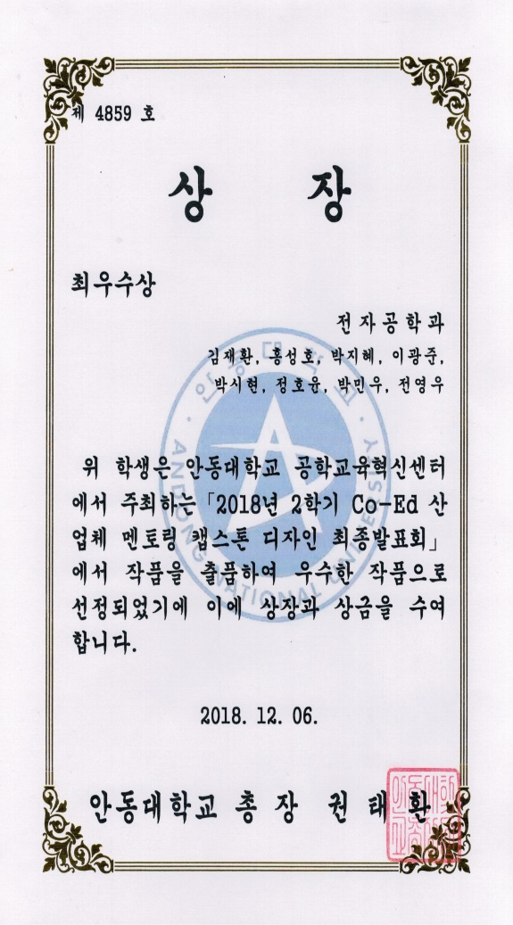
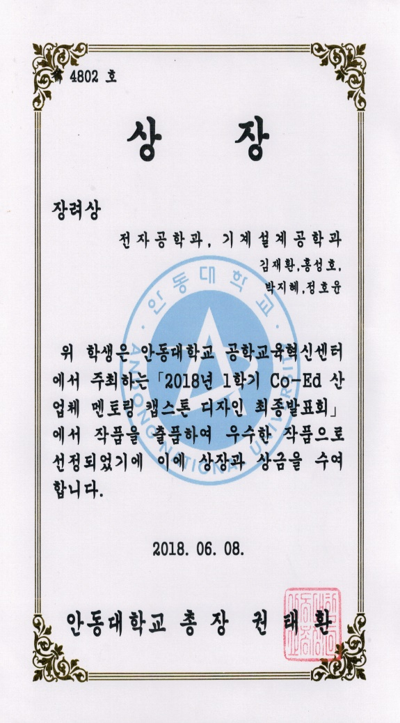
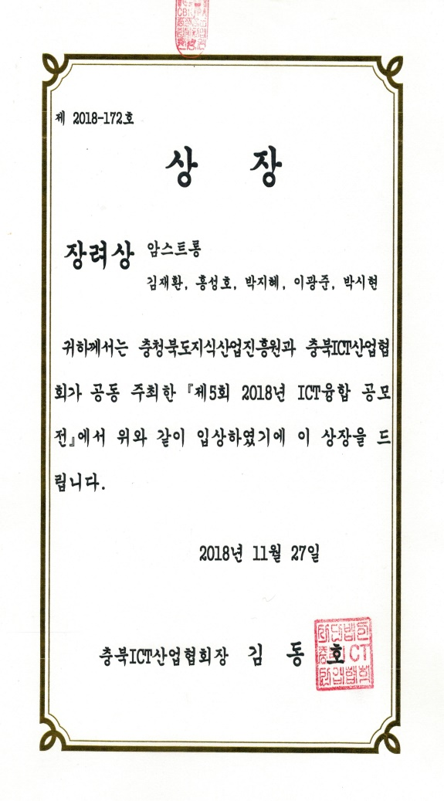
수상 및 활동기록
PART #3. 수상

